Slide 1
Ane Turner Johnson, PhD, Rowan University Tiémoman Koné, PhD, UVCI Fernand Kouamé, HDR, UVCI
E-learning and ICT in higher education institutional strategies: Drawing lessons from the US and Europe and optimizing e-infrastructure in Africa

Slide 2
Defining e-learning
Online education
Virtual learning
Blended learning
Web-Assisted
Hybrid
Flipped
Ed Tech
MOOC
m-learning
(a)synchronous
E-learning is…
A learning process
Faculty and peer interaction
Access learning materials
Via the internet
Or using instructional technology

Slide 3
e-Learning Trends: US & Europe
Predictive analytics
IT personnel sustainability
IT administration
Effective relationships (IT, Faculty, Admin)
Agility, scalability, cost-effectiveness
cost
quality

Slide 4
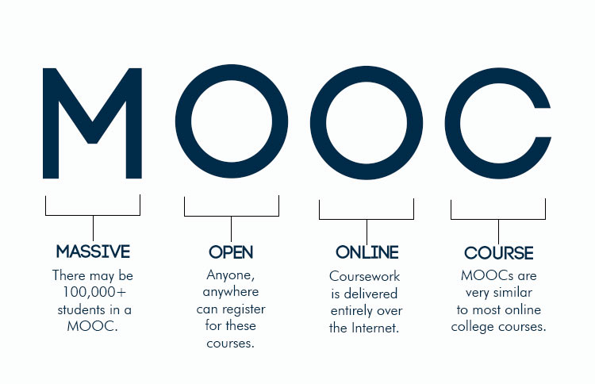
MOOCs
Why MOOCs?
Blended learning
Pockets of practice
Questionable success
Promise?

Slide 5
Institutional Strategies
Strategies address specific aims:
Serve as many students as possible
Complement F2F- enhance student learning
Offer courses/sections to meet demand
Structures
Training & Support
Provision of core technologies (LMS, Turnitin, library)
Increase quantity and quality
Faculty development
Student support
Evaluation
Implementation plans

Slide 6
Developments in Africa
Challenges
ICT infrastructure
Bandwidth
Trained personnel
Integrated HE development and ICT policies
Content
Opportunities
R/NRENs
New investment
Increasing body of knowledge
Case
Université Virtuelle de Côte d'Ivoire (UVCI)

Slide 7
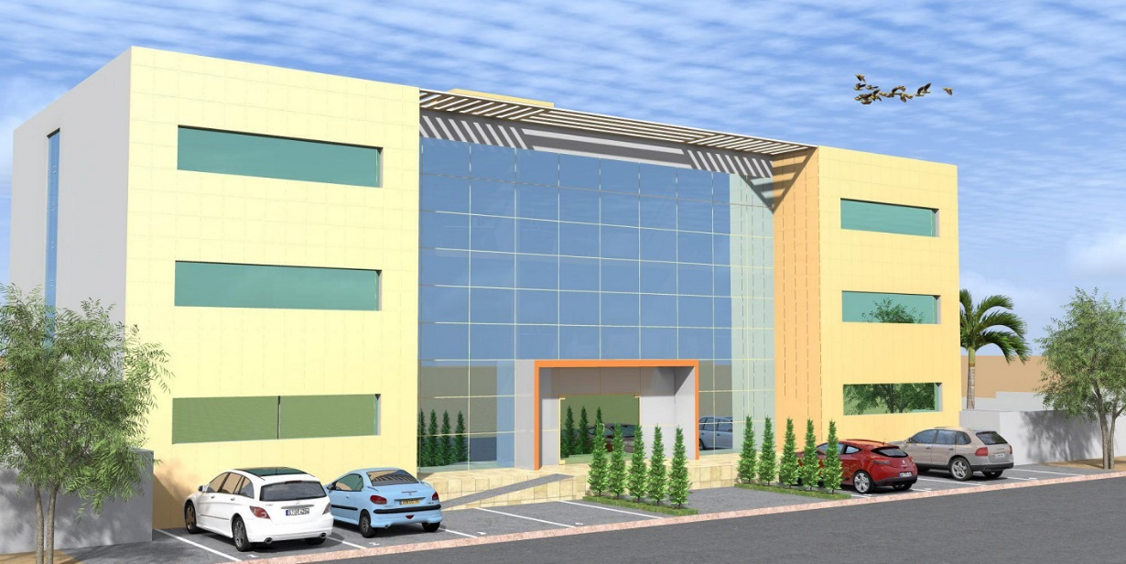
Virtual University of Côte d’Ivoire
UVCI : Université du Numérique
3500 étudiants
Filière : ISN
Trois (03) phases (création et opérationalisation)
Phase 1 : Déclenchement
Phase 2 : Mise en place du dispositif FOAD
Phase 3 : Mise en œuvre

Slide 8
Virtual University of Côte d’Ivoire
Phase 1: Déclenchement
Vision/Volonté Politique (national)
PND 2016-2020 : engagement à l’utilisation des TICE dans l’enseignement supérieur
Création de l’UVCI : Décret N° 2015-775 du 09 Décembre 2015
Equipe de gouvernance : Conseil de Gestion, DG, DAAP, DAAF en 2016
Promotion du numérique éducatif (sous-régional)
Projet PADTICE (CAMES, UNESCO, etc…)
Ateliers, Forums intégration des TIC dans la pédagogie

Slide 9
Virtual University of Côte d’Ivoire
Phase 2: Mise en place du dispositif FOAD
Orientations stratégiques de l’UVCI
Bibliothèque Virtuelle
Dispositif FOAD
Renforcement des capacités des acteurs
Sensibilisation du public au numérique éducatif
Elaboration d’un plan de travail
Mise en place de la Taskforce UVCI
Réunions hebdomadaires
Plan de bord

Slide 10
Virtual University of Côte d’Ivoire
Phase 2: Mise en place du dispositif FOAD
Cahier des charges
Rédaction du référentiel pédagogique : maquette, plan de cours, etc…
Méthodes pédagogiques (enseignement/évaluation)
Organisation pédagogique
Moyens humains et matériels
Partenariats
COMUE, AUF, AFD, ORANGE, etc…
Universités africaines : UVS, Universités ivoiriennes
MICROSOFT, MEDIASOFT, CISCO

Slide 11
Virtual University of Côte d’Ivoire
Phase 2: Mise en place du dispositif FOAD
Conception de ressources pédagogiques
Recensement des ressources : UNIT, FUN, UVED, etc…
Recensement de MOOC
Ateliers de conception de ressources sous OPALE
Cours de préparation certificat Entreprise (Microsoft)
Contrats de productions et de cession de droit
Recrutement du corps professoral
Recrutement de tuteurs pour l’accompagnement pédagogique

Slide 12
Virtual University of Côte d’Ivoire
Phase 3: Mise en oeuvre du dispositif FOAD
Plateforme pédagogique
Filière UVCI: Informatique et Science du Numérique
Autres Universités
Moocs MESRS/AUF
Cours en ligne
Regroupement des étudiants
Inscription aux cours du semestre 1
Inscription au Certificat Microsoft

Slide 13
Virtual University of Côte d’Ivoire
Necessité du RITER à l’UVCI

Slide 14
The Faculty Experience
Techno-positivism
Adoption of inferior innovation
Fads
e-what for e-whom?
Quality of content first!
Faculty commitment to revision
Trained instructional designers
Policy development

Slide 15
Recommendations
Strong ICT platform
Quality assurance must be a top priority
Supports sustainability
Establishes legitimacy
Open source/access to address cost
Focus on local content and talent
DATAD, MOOCs, etc.
NRENs must have a strong presence
Not just manage bandwidth

Slide 16
Thank you!
Questions and comments?

